Slide 1

Data structure and Algorithm Midterm
By
Tanapol Wong-asa

Slide 2


Slide 3
Outline
- Python’s basic data structure
- OOP with Python
- Stack
- Queue
- Linked List
- Recursion: Code Example

Slide 4
Python data structure
String, List, Dictionary

Slide 5
string

Slide 6
String method
Immutable -> most function return new string
string lower(), string upper()
string capitalize()
string strip(opt_char), string lstrip(opt_char), string rstrip(opt_char)
int count(char)

Slide 7
list

Slide 8
List method
Mutable
append(data)
insert(pos, data)
data pop(pos)
remove(data)
sort()
int count(data)
int index(data) ให้ค่า index ของ data

Slide 9
dictionary

Slide 10
Dictionary method
Mutable
data get(key, default_value)
value pop(key)

Slide 11
Quick OOP

Slide 12
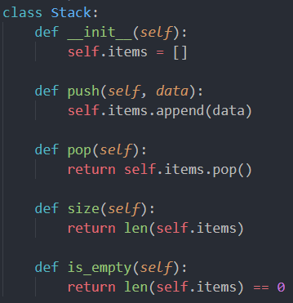
Declaring a Python Class
class keyword
__init__ = constructor
method

Slide 13
self keyword
self เป็นการเข้าถึงข้อมูลของ object ที่เรียกใช้ทั้ง method และ field
ลักษณะคล้าย this ใน Java
ต้องใช้ทุกครั้งในการเรียกใช้งาน data field และ method ภายใน class
การประกาศ data field ต้องใช้ keyword self

Slide 14
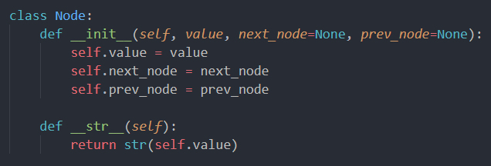
Method overriding
overriding

Slide 15


Stack
push, pop, peek, size, is_empty, applications

Slide 16
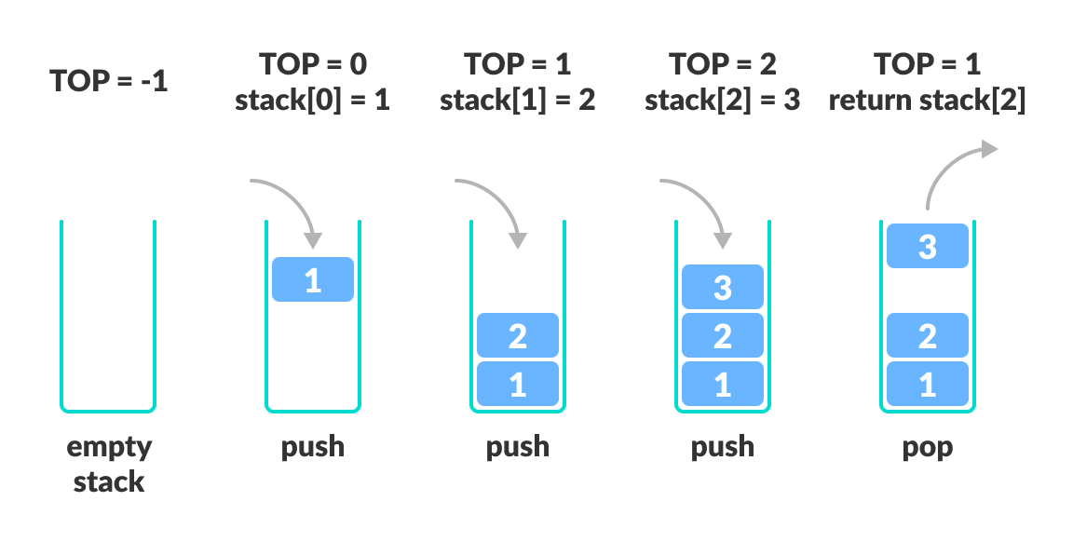
Stack principle and method
LIFO – Last In First Out
data pop(): เอาตัวล่าสุดออก
push(data): ใส่ค่าเข้า
data peek(): ดูค่าตัวล่าสุด
int size(): จำนวนของใน Stack
bool is_empty(): stack ว่างหรือไม่

Slide 17
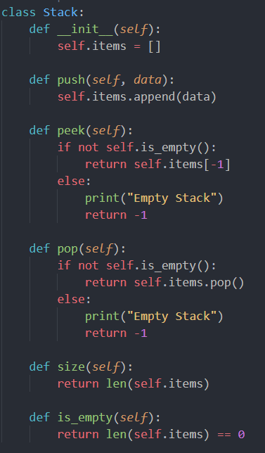
Stack implementation with Python list

Slide 18
Stack Applications
Balance Parenthesis
Infix to Postfix conversion
Calculator

Slide 19
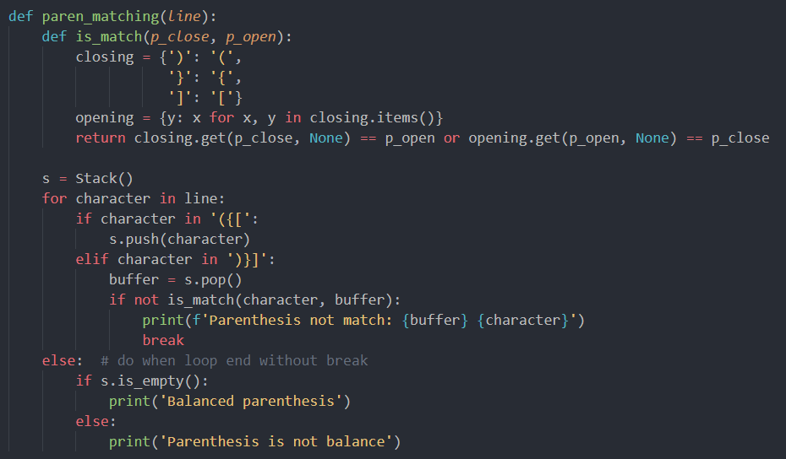
Balance Parenthesis

Slide 20
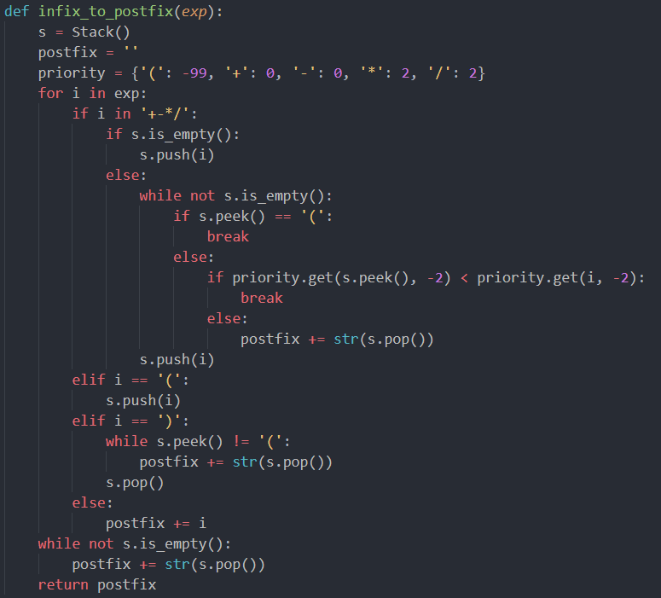
Infix to Postfix Conversion

Slide 21
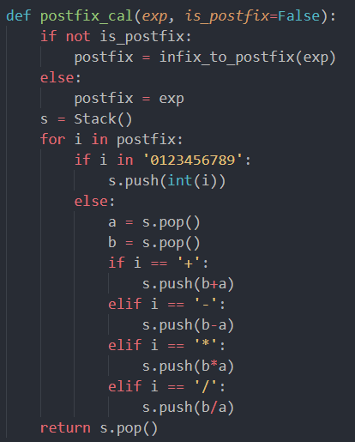
Postfix Calculator

Slide 22

Queue
enqueue, dequeue, front, size, is_empty

Slide 23
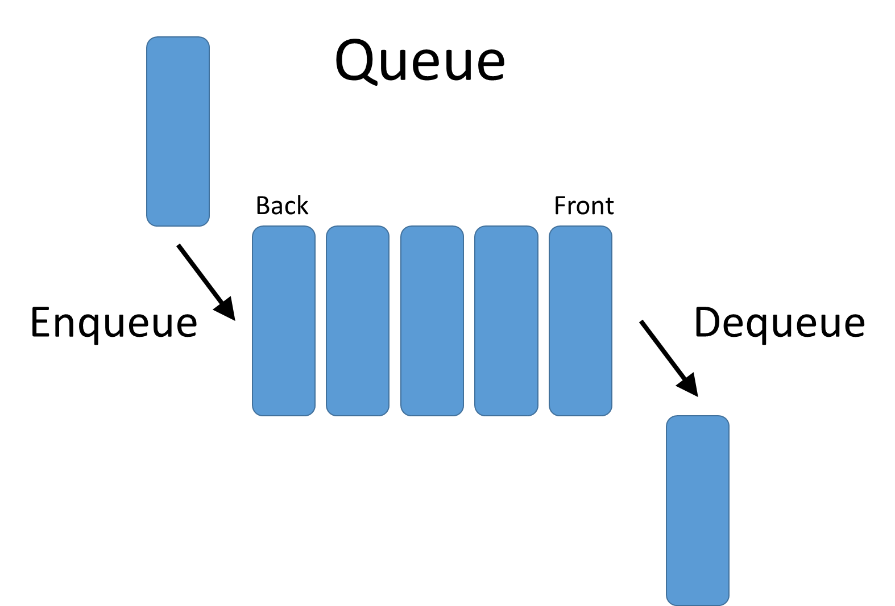
Stack principle and method
FIFO – First In First Out
data dequeue(): เอาตัวแรกสุด/หน้าสุดออก
enqueue(data): ใส่ค่าเข้าท้ายคิว
data front(): ดูค่าตัวแรกสุด/หน้าสุด
int size(): จำนวนของใน Queue
bool is_empty(): queue ว่างหรือไม่

Slide 24
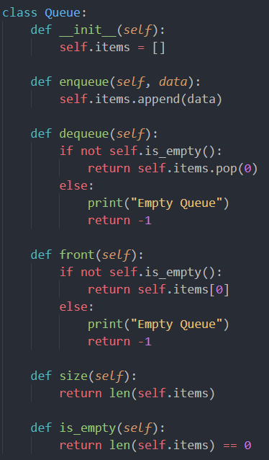
Queue implementation with Python list

Slide 25
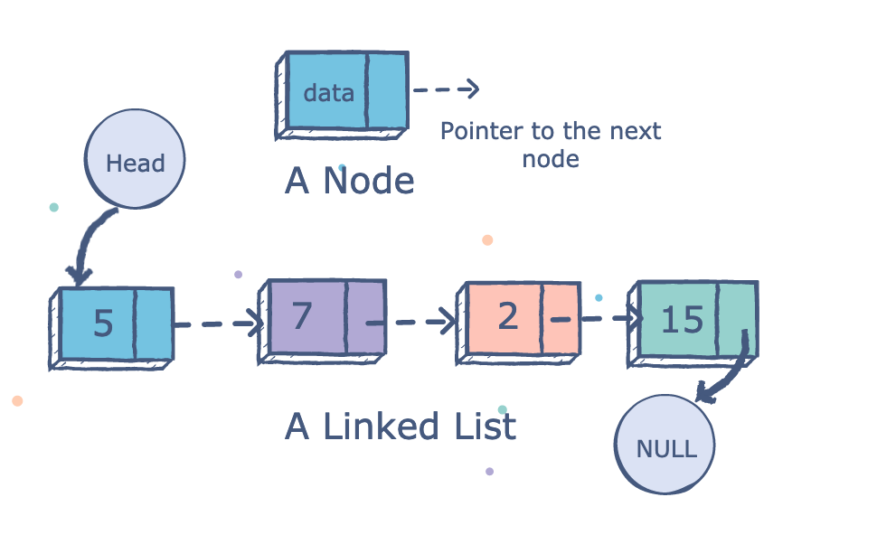

Linked List
size, push, pop, insert, remove, is_empty, etc.

Slide 26
Linked List method: Basic 1
int size(): จำนวนของใน Linked List
bool is_empty(): LinkedList ว่างหรือไม่
Node node_at(index): return Node ที่ index ที่ป้อน
int index_of(data): return index ของ data ใน linked list

Slide 27
Linked List method: Basic 2
push_back(data): เอาข้อมูลใส่หลังสุดของ Linked List
push_front(data): เอาข้อมูลเข้าหน้าสุดของ Linked List
data pop_back(): เอาข้อมูลข้างหลังสุดออก
data pop_front(): เอาข้อมูลข้างหน้าสุดออก

Slide 28
Linked List method: Advance
insert(index, data): ใส่ค่าเข้าไปแทรกที่ index นั้น ๆ (out of bound ได้)
data pop(index): เอาค่าที่ index นั้น ๆ ออกมาจาก List
remove(data): เอา data นั้น ๆ ออกจาก List 1 ตัว
add(data): ใส่ data เข้าไปโดยเรียงลำดับจากมากไปน้อย (ใช้ insert ช่วย)
reverse(): กลับทิศทาง List (ทำคล้าย Stack)
sort(): เรียงลำดับข้อมูลใน List จากมากไปน้อย

Slide 29
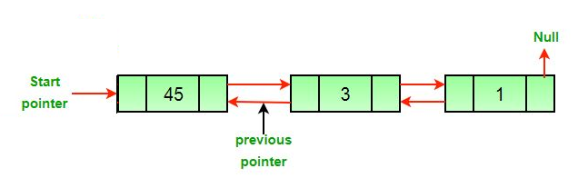
Doubly Linked List structure

Slide 30
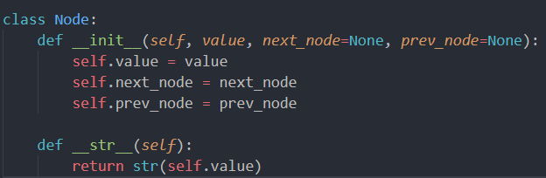
Doubly Node implementation

Slide 31
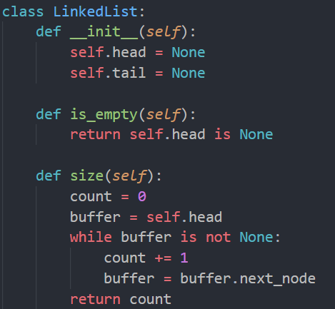
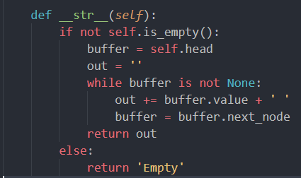
Fundamental method

Slide 32
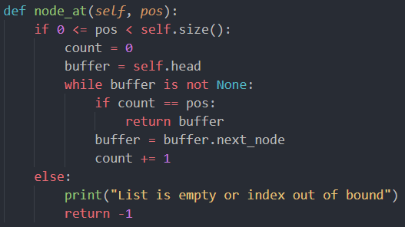
node_at() method

Slide 33
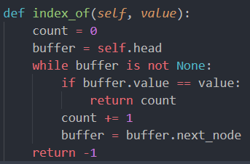
index_of() method

Slide 34
push_front() from empty list
prev
data
next
head
tail
head
tail

Slide 35
push_front() from non-empty list
prev
data
next
prev
data
next
prev
data
next
prev
data
next
head
tail
new
ประกาศ Node ใหม่โดยใช้ตัวแปร new อ้างอิง

Slide 36
prev
data
next
new
next ชี้ไปที่ head
prev ไม่มีการชี้ (None)
prev
data
next
prev
data
next
prev
data
next
head
tail
ให้ prev ไปชี้ที่ new

Slide 37
new
prev
data
next
ย้าย head มาชี้ที่ new
head
prev
data
next
prev
data
next
prev
data
next
tail

Slide 38
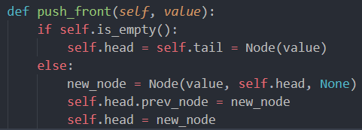
push_front() method

Slide 39
push_back() from empty list
เหมือนกันกับ push_front() เลย
prev
data
next
head
tail
head
tail

Slide 40
push_back() from non-empty list
prev
data
next
prev
data
next
prev
data
next
prev
data
next
head
tail
new
ประกาศ Node ใหม่โดยใช้ตัวแปร new อ้างอิง

Slide 41
prev
data
next
prev ชี้ไปที่ tail
next ไม่มีการชี้ (None)
new
prev
data
next
prev
data
next
prev
data
next
head
tail
next ชี้ไปที่ new

Slide 42
new
prev
data
next
ย้าย tail มาชี้ที่ new
tail
prev
data
next
prev
data
next
prev
data
next
head

Slide 43
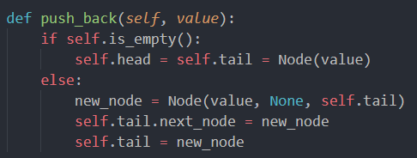
push_back() method

Slide 44
pop_front() to non-empty list
prev
data
next
prev
data
next
prev
data
next
Next_n
head
tail
ประกาศให้ next_n ชี้ที่ตัวถัดจาก head

Slide 45
ยกเลิกการชี้ของ next (None)
ยกเลิกการชี้ของ prev (None)
prev
data
next
prev
data
next
prev
data
next
Next_n
head
tail

Slide 46
prev
data
next
prev
data
next
head
Next_n
tail
ย้าย head มาชี้ที่ next_n

Slide 47
pop_front() to empty list
prev
data
next
Next_n
head
ประกาศให้ next_n ชี้ที่ตัวถัดจาก head
กรณีนี้ next_n จะเป็น None

Slide 48
pop_front() to empty list
ยกเลิกการชี้ head และ tail (None)
Next_n
head
tail

Slide 49
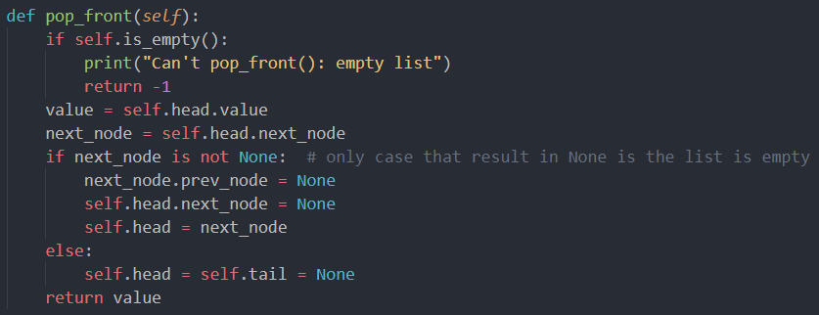
pop_front() method

Slide 50
pop_back() to non-empty list
prev
data
next
prev
data
next
prev
data
next
Prev_n
head
tail
ประกาศให้ prev_n ชี้ที่ตัวก่อนหน้า tail

Slide 51
ยกเลิกการชี้ของ next (None)
ยกเลิกการชี้ของ prev (None)
prev
data
next
prev
data
next
prev
data
next
Prev_n
head
tail

Slide 52
prev
data
next
prev
data
next
head
Prev_n
tail
ย้าย tail มาชี้ที่ prev_n

Slide 53
pop_back() to empty list
prev
data
next
prev_n
tail
ประกาศให้ prev_n ชี้ที่ตัวก่อนหน้า tail
กรณีนี้ prev_n จะเป็น None

Slide 54
pop_front() to empty list
ยกเลิกการชี้ head และ tail (None)
prev_n
head
tail

Slide 55
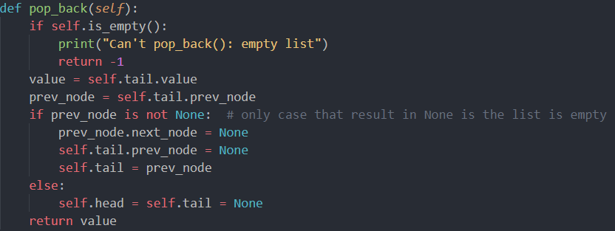
pop_back() method

Slide 56
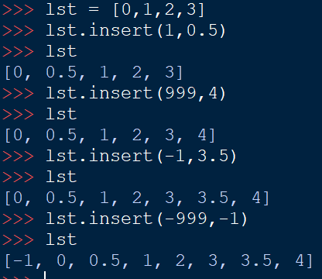
Study on List.insert()
1. แทรกไปที่ index 1 ด้วยค่า 0.5
2. แทรกไปที่ index 999 (out of bound +)
3. แทรกไปที่ index -1 (reverse)
4. แทรกไปที่ index -999 (out of bound -)

Slide 57
Study on List.insert()
1. แทรกไปที่ index 1 ด้วยค่า 0.5
2. แทรกไปที่ index 999 (out of bound +)
3. แทรกไปที่ index -1 (reverse)
4. แทรกไปที่ index -999 (out of bound -)
1. แทรกตามปกติ (กรณีปกติ)
2. เพิ่มไปที่ท้ายสุด: push_back()
3. เพิ่มไปที่ index … นับจากหลังสุด
4. เพิ่มไปที่หน้าสุด: push_front()

Slide 58
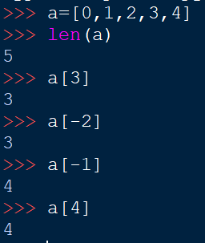
How to solve 3rd condition?
index ที่ –n คือข้อมูลตัวที่ n นับจากขวาสุด
index ที่ –n คือ index ที่ size-n นับจากซ้ายสุด

Slide 59
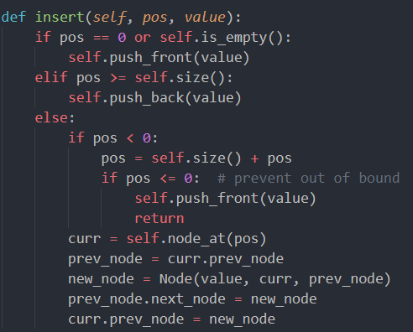
insert() method

Slide 60
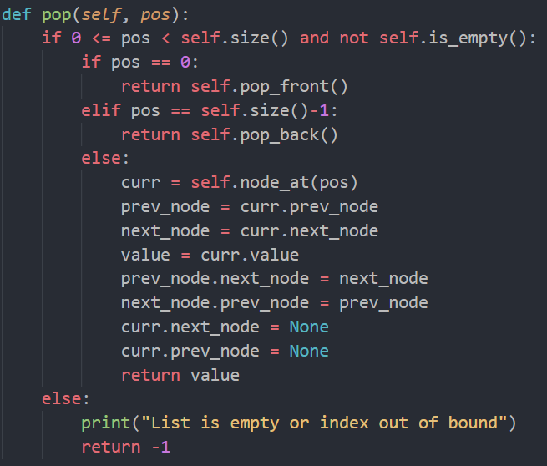
pop() method

Slide 61
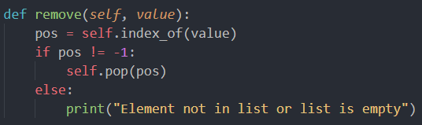
remove() method

Slide 62
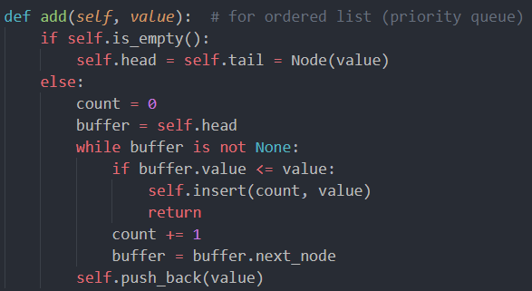
add() method

Slide 63
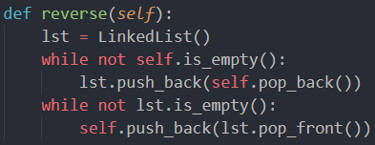
reverse() method

Slide 64
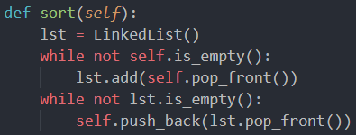
sort() method

Slide 65
Stack and Queue with Linked List
Stack และ Queue ใช้โครงสร้างข้อมูล List เป็นหลัก
สามารถใช้ Linked List ทำ Stack และ Queue ได้เช่นกัน
Stack: push() = push_back(), pop() = pop_back()
Queue: enqueue() = push_back(), dequeue = pop_front()
ถ้าต้องการทำ Priority Queue ให้ใช้ add() แทน push_back() ทั้งหมด

Slide 66
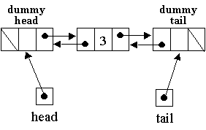
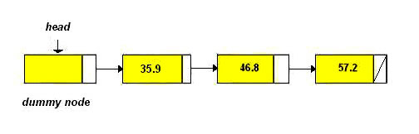
Linked List with Dummy Node
Dummy node คือ Node ที่ไม่เก็บค่าใด ๆ ไว้ มีไว้ให้ reference เฉย ๆ
กรณี Singly Linked List จะทำ dummy node ไว้ที่ส่วนหัวและเรียกว่า header
กรณี Doubly Linked List จะทำ dummy node ไว้ที่หัวและท้ายโดยเรียกว่า header และ trailer ตามลำดับ
ช่วยให้เขียนโค้ดได้เป็น general case มากขึ้น ไม่ต้องดัก list ว่าง/ไม่ว่าง เท่าไร
ดูตัวอย่างโค้ดเพิ่มเติมจากอาจารย์ใน Microsoft Teams

Slide 67
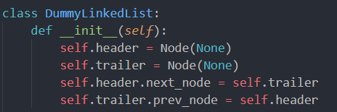
Init

Slide 68

Dummy is_empty() method

Slide 69
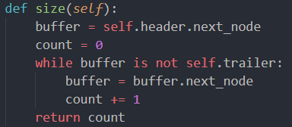
Dummy size() method

Slide 70
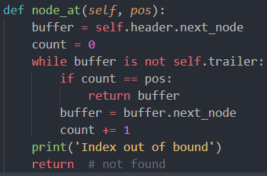
Dummy node_at() method

Slide 71
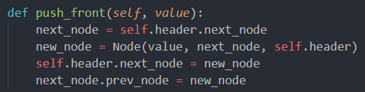
Dummy push_front() method

Slide 72
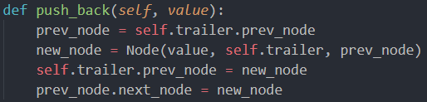
Dummy push_back() method

Slide 73
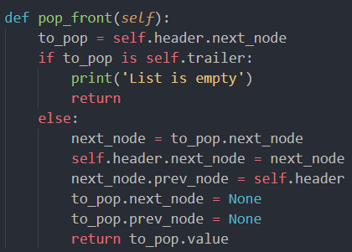
Dummy pop_front() method

Slide 74
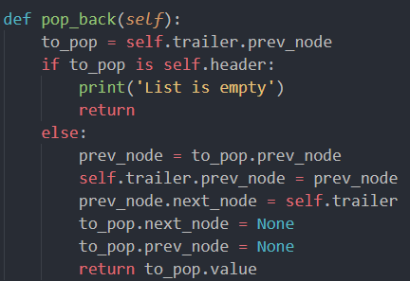
Dummy pop_back() method

Slide 75
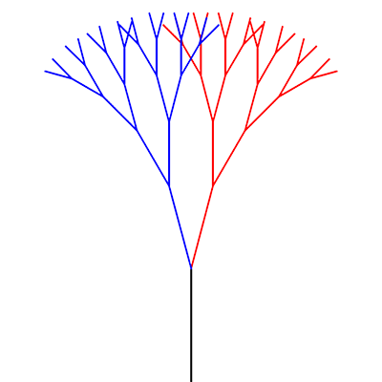
Recursion
Basic idea and Examples

Slide 76

Recursive Function
ฟังก์ชันเรียกซ้ำ
มีการเรียกตัวเอง ภายในตัวเอง
โค้ดประกอบด้วย 2 ส่วนคือ base case และ recursive case
Base case: ไม่มีการเรียกซ้ำ มักเริ่มเกิดการ backtrack
Recursive case: เรียกซ้ำฟังก์ชัน มักแบ่งเป็นปัญหาที่เล็กลง

Slide 77
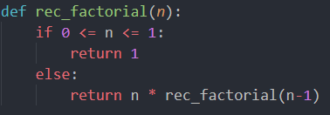
Base case
Recursive case

Slide 78
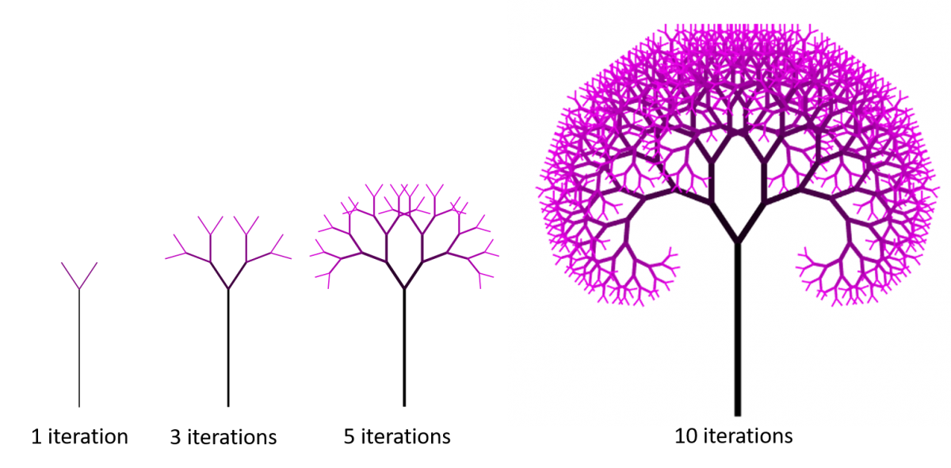
Why to use Recursive Function
โค้ดสั้นกว่า
อ่านโค้ดได้เข้าใจง่าย
ทำ Iterative branching ได้ง่าย (โค้ดที่ต้องแยกคิดปัญหาย่อย)

Slide 79
Recursive VS Iterative
โดยปกติ โค้ดแบบ Iterative จะทำงานได้ดีกว่าทั้งแง่ของพื้นที่และความเร็ว
Recursive จะทำงานได้ดีเมื่อเขียน iterative ยาก เช่น เกิด Iterative branching
บางกรณี Recursive code แปลงเป็น Iterative code ได้ เช่น Tail Recursion
โค้ดบางอย่างไม่สามารถเขียนแบบ Iterative ได้แต่เขียนแบบ Recursive ได้ เช่น Hanoi, n-queens

Slide 80
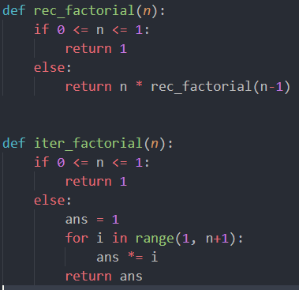
Tail Recursion
เรียก Recursion เป็นคำสั่งสุดท้าย
สามารถเขียนในรูป Iterative ได้ง่าย

Slide 81
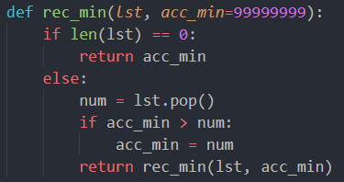
Example: Minimum value

Slide 82
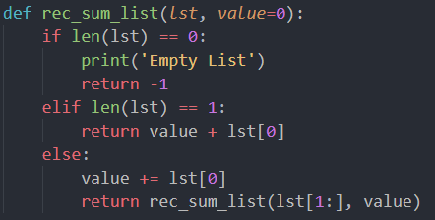
Example: Sum list

Slide 83
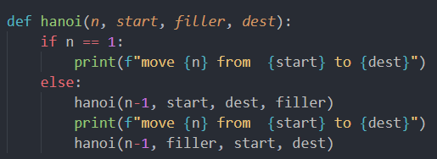
Example: Hanoi Tower

Slide 84
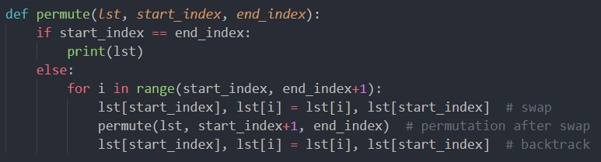
Example: Permutation
https://www.geeksforgeeks.org/generate-all-the-permutation-of-a-list-in-python/

Slide 85


Slide 86
Useful link
https://github.com/ApexTone/DataStructAlgo-Code-KMITL/tree/master/Midterm
https://visualgo.net/en
http://www.pythontutor.com/visualize.html#mode=edit
https://www.youtube.com/watch?v=xvFZjo5PgG0
https://www.youtube.com/playlist?list=PL0ROnaCzUGB7xfdsHWOGxlZvq7_qpAmyH

